Slide 1
Чат-бот Вконтакте «Полезный словарь»
Команда проекта:
Иванов Денис Валерьевич
Трошина Мария Владимировна

Slide 2
Цель
Разработать чат-бота для социальной сети «ВКонтакте», предназначенного для эффективного изучения и закрепления иностранной лексики с помощью системы интервальных повторений (викторин) и автоматизированного личного словаря.
Актуальность
В эпоху избытка информации главной проблемой при изучении иностранного языка становится не поиск материалов, а удержание их в памяти. Традиционные методы ведения бумажных словарей неэффективны, так как они пассивны: пользователь редко возвращается к записанному материалу. К тому же, с блокировкой некоторых мессенджеров, высок спрос на отечественные аналоги

Slide 3

Задачи проекта
Изучить работу API для «ВКонтакте» и других необходимых библиотек для корректной работы бота
Релизовать пользовательсткий интерфейс
Реализовать логику обучения пользователя (словарь, викторина)
Реализовать безопасность бота и его ответ на любые действия пользователя
Тестирование и косметические исправления для бота

Slide 4

Требования к чат-боту
Функциональные
Нефункциональные
Добавление системы «слово-перевод».
Просмотр личного словаря пользователя.
Настройка интервала провер через графическое меню.
Проведение викторин с выбором ответа из предложенных вариантов.
Система должна автоматически определять язык ввода (RU/EN) и правильно реагировать на ввод.
Время обработки входящего сообщения не превышает 0.5 секунды.
Поддержка многопоточности для одновременной работы таймеров и обработки сообщений.
Интерфейс должен быть интуитивно понятным, сопровождаться текстовыми подсказками и эмодзи.
Код должен быть написан с использованием ООП (объектно-ориентированного программирования) по требованию тз.

Slide 5



Технологии и инструменты
Python 3.x
Основной язык разработки. Выбран за высокую скорость написания кода и богатую экосистему библиотек для лингвистики.
vk_api
Библиотека для взаимодействия с API VK.
Git / GitHub
Система контроля версий и хостинг для портфолио.

Slide 6
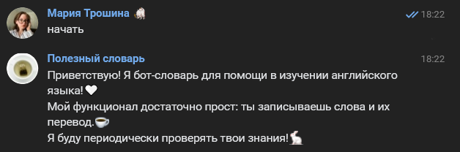
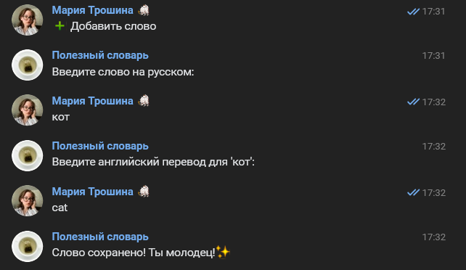
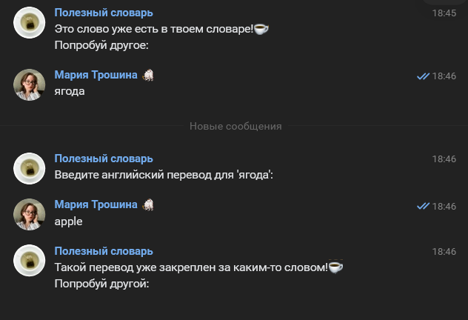
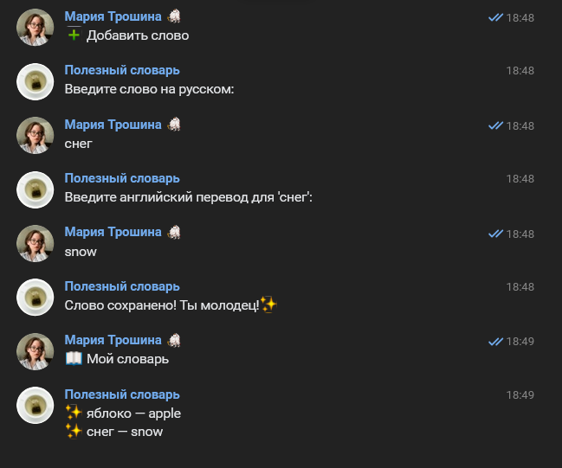
Функционал

Slide 7
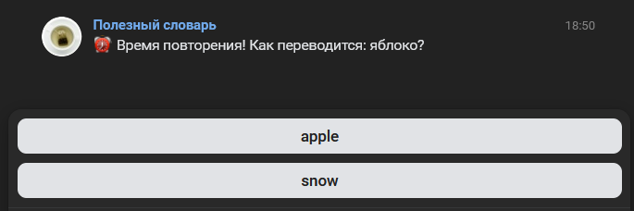
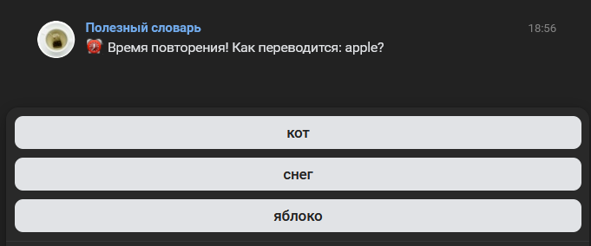
Функционал

